Slide 1

Sistema de Admisiones Universidad Técnica Particular De Loja
Por:
Nathan Moreno
Emilio Peña

Slide 2

Introducción
La Universidad Técnica Particular de Loja, está ofertando para este periodo académico octubre 2024 – febrero 2025, un total de 28 carreras (revise el catálogo/información en https://utpl.edu.ec/presencial). Ante ello, le contratan para realizar una simulación previa de la implementación de un sistema de gestión de estas admisiones, considerando los siguientes requerimientos:
· Los postulantes deberán rendir un examen de admisión sobre 100 pts.
· Las admisiones por carrera están determinadas de dos formas:
1. Examen de admisión. Se requiere un puntaje mínimo establecido por cada carrera, si hay más admitidos que cupos disponibles, los cupos se acreditarán priorizando los más altos.
2. Examen diagnóstico: No se requiere un puntaje mínimo para la admisión, ya que son carreras con baja demanda. Pero este examen permite nivelar a los estudiantes que obtengan un mínimo límite que lo establece cada carrera. (ejemplo, si obtiene menos de 30% del puntaje, para ser admitido debe aprobar el curso de nivelación)
· Al final como resultado debe presentarse las tablas resumen de datos finales y tablas estadísticas, por ejemplo, Listo de carreras que han tenido que rechazar postulantes por salta de cupos, etc. (Ud. tiene la libertad de definir las estadísticas más relevantes para la toma de decisiones temprana a los directivos de la UTPL).

Slide 3
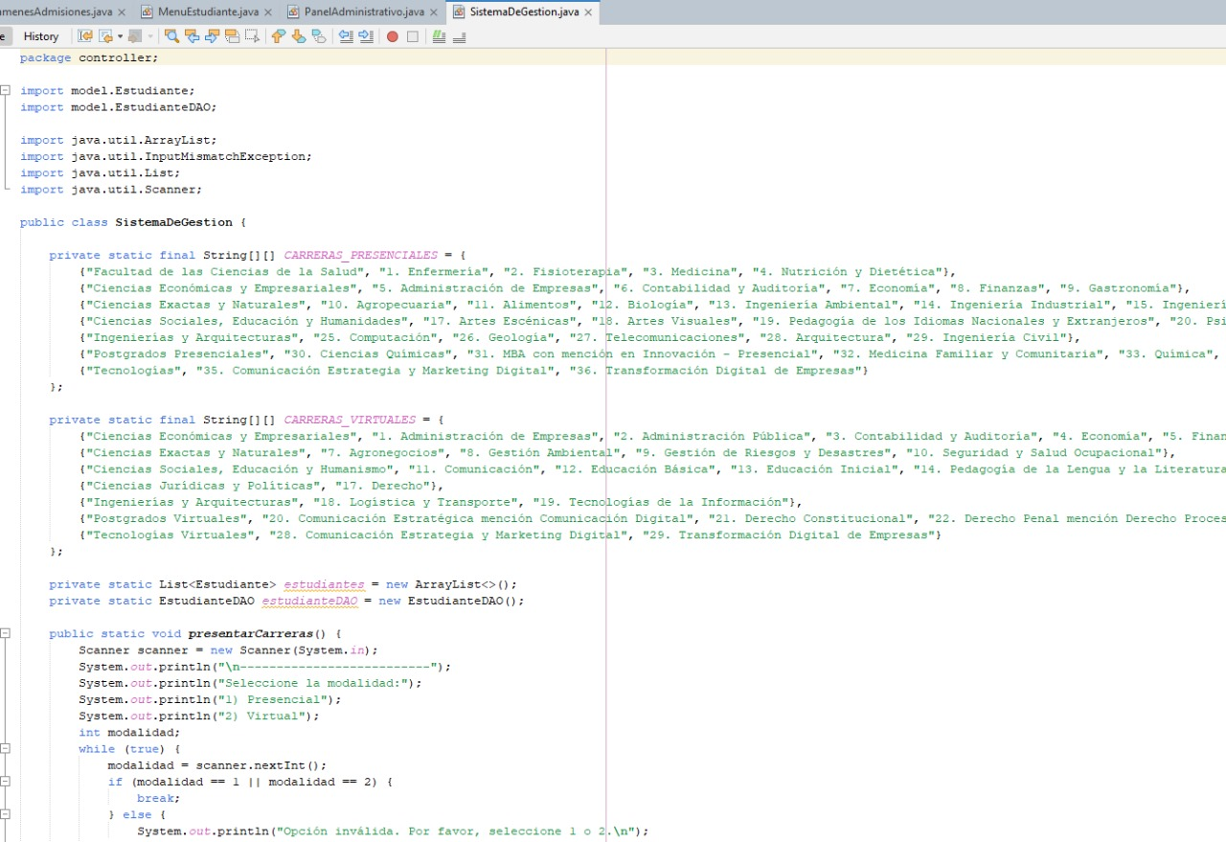
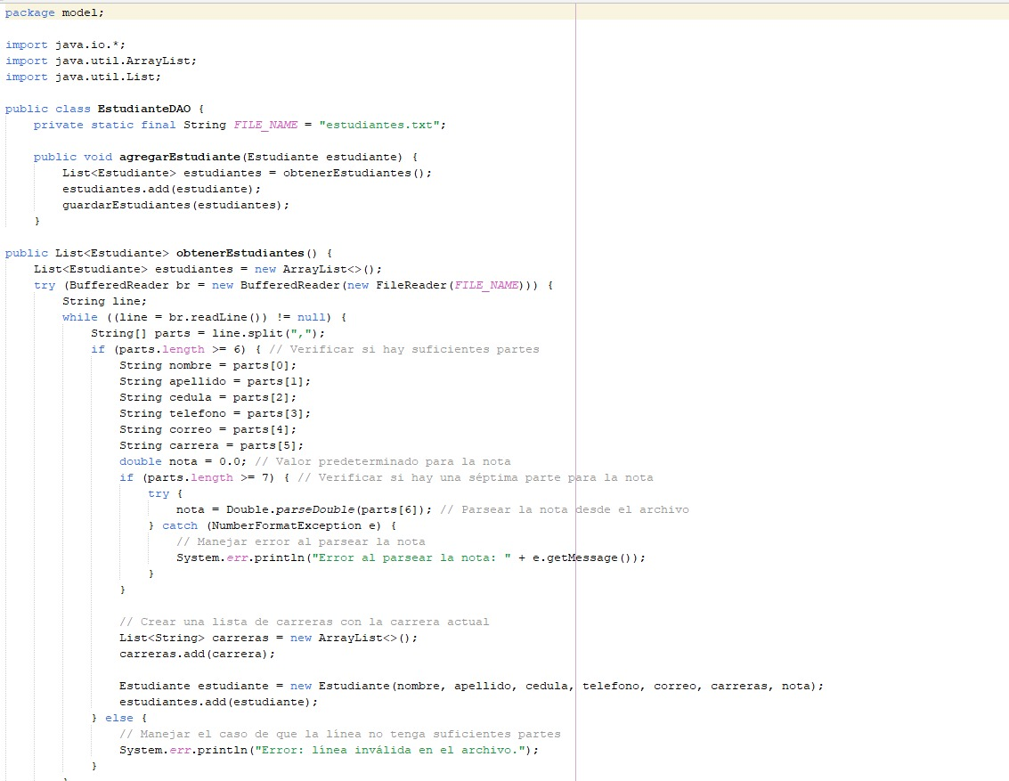
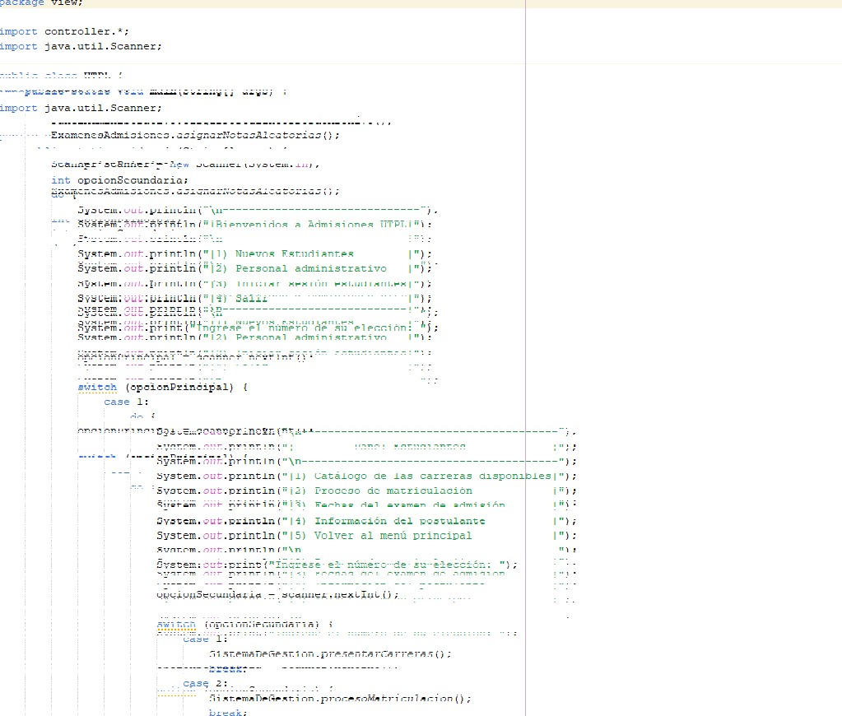
¿Qué es lo diferente al código del proyecto del bimestre pasado?
Antes

Slide 4
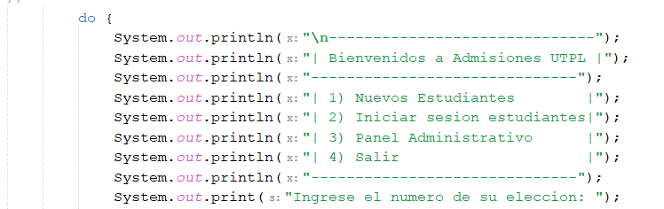
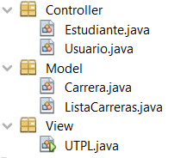
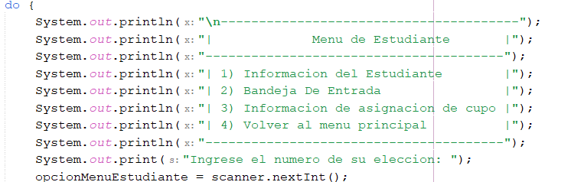
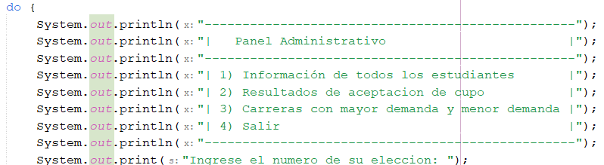
¿Qué es lo diferente al código del proyecto del bimestre pasado?
Después

Slide 5
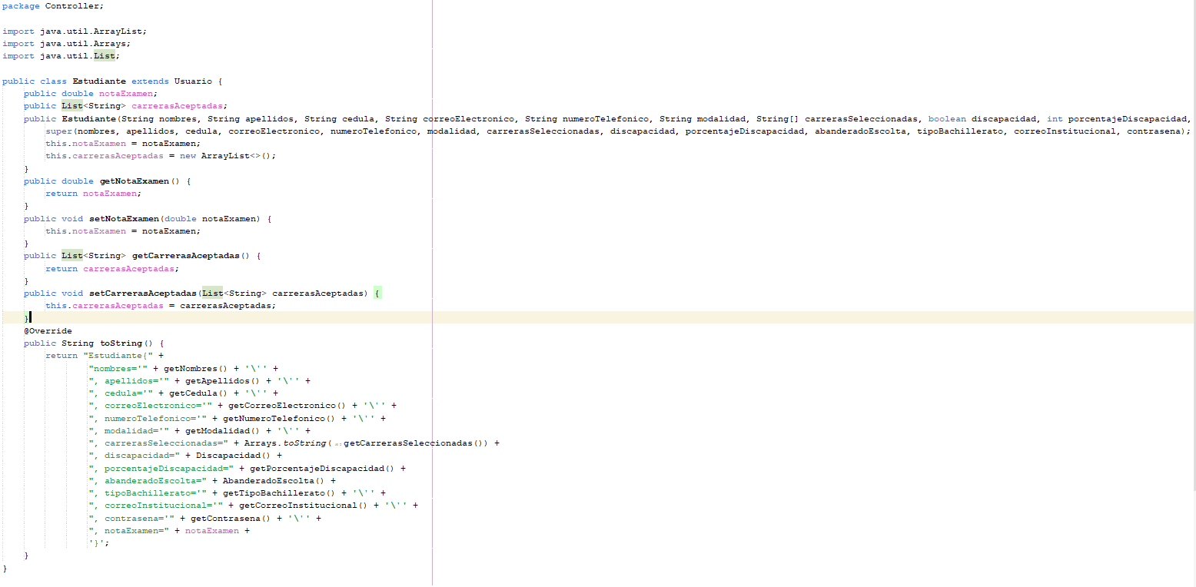
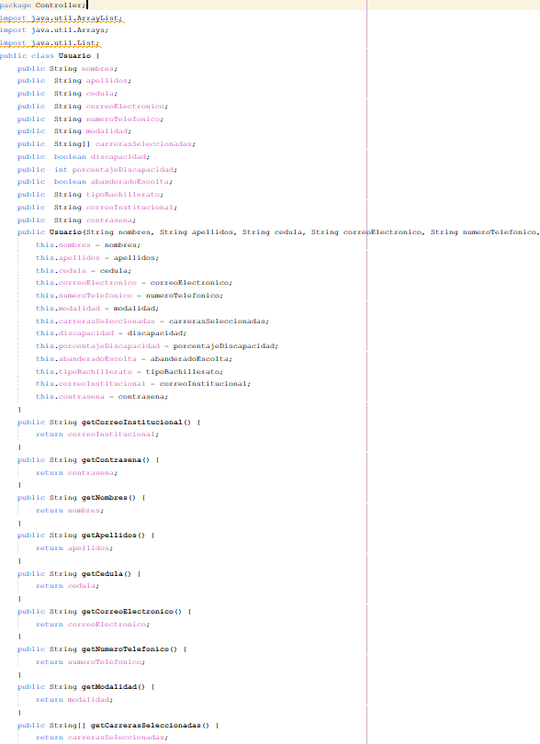
Herencia y polimorfismo

Slide 6
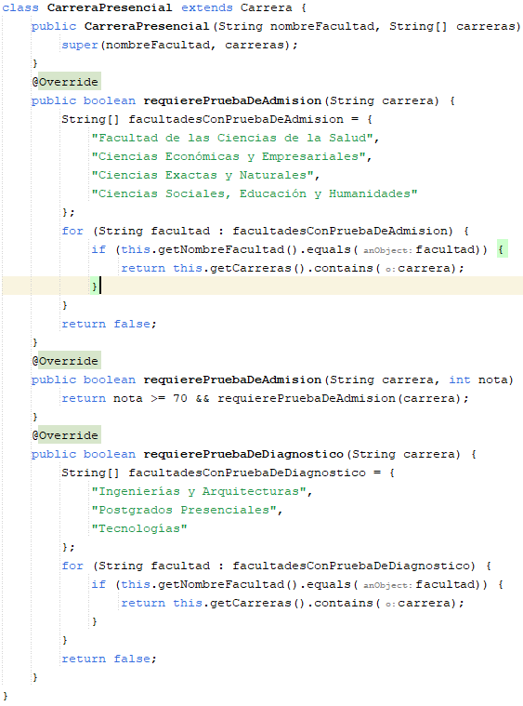
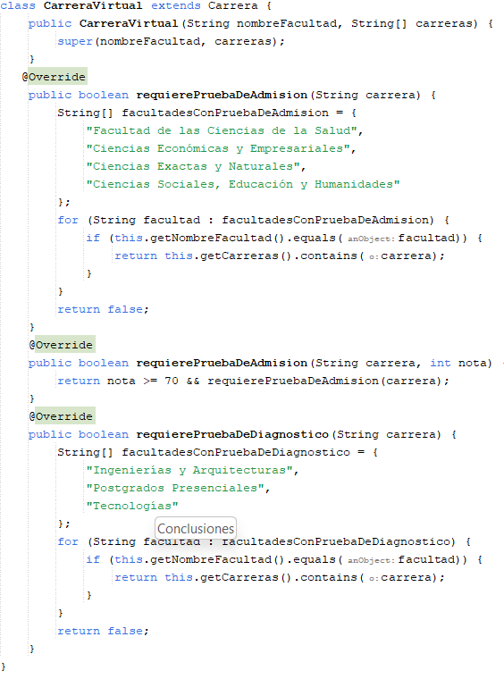
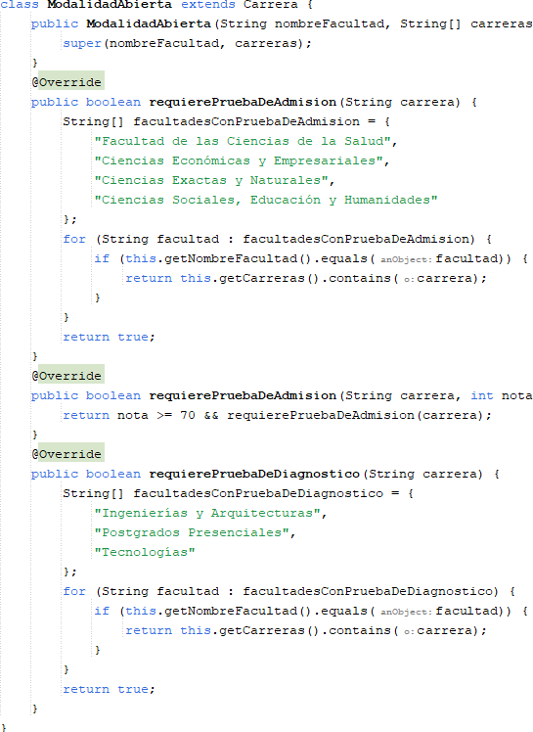
Herencia y Polomorfismo

Slide 7
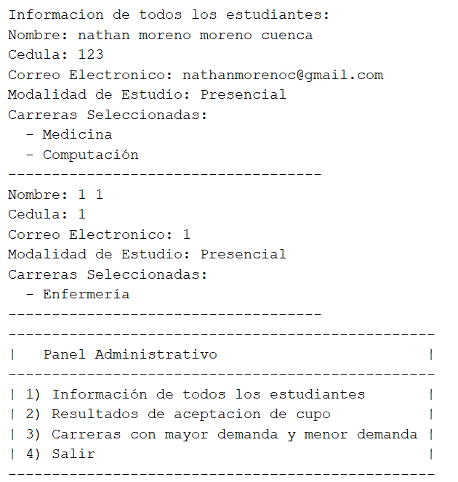
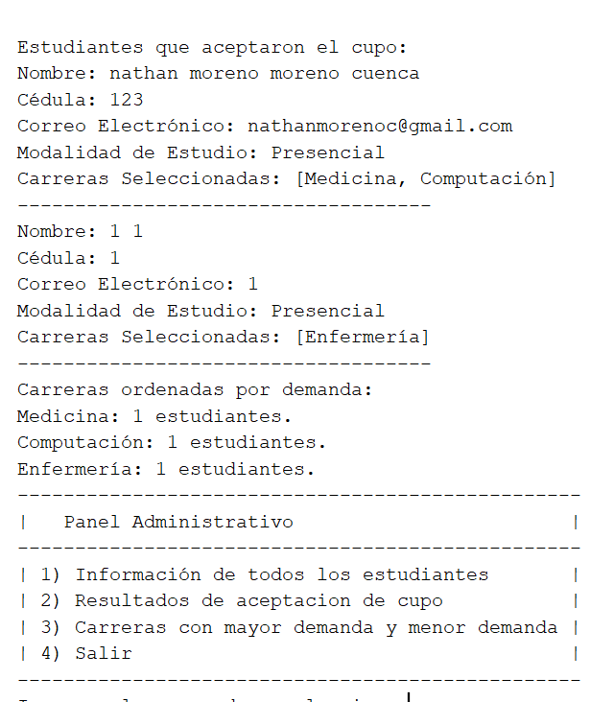
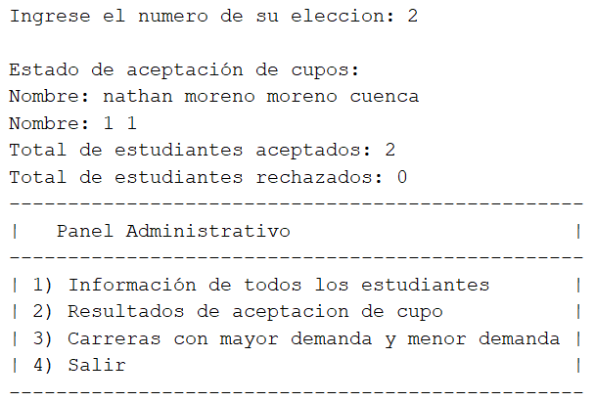
Resultados

Slide 8
Conclusiones
Durante el desarrollo del proyecto, se trabajó en grupo para implementar un sistema que pudiera simular
este proceso de admisiones. Entre los aspectos más destacados, podemos mencionar:
Desarrollo de Clases y Métodos:
  Se crearon clases específicas para gestionar los diferentes tipos de carreras y postulantes.
  Se implementaron métodos para cargar y procesar datos desde archivos CSV, asegurando una fácil integración de datos.
Procesamiento de Admisiones:
  El sistema desarrollado permite simular el proceso de admisión considerando tanto el examen de admisión como el examen diagnóstico.
  Se establecieron mecanismos para priorizar la admisión de estudiantes en función de sus puntajes y la disponibilidad de cupos.
Análisis Estadístico:
  Se generaron tablas resumen y estadísticas relevantes, como las listas de carreras que tuvieron que rechazar postulantes debido a la falta de cupos.
  Estas estadísticas son fundamentales para la toma de decisiones tempranas por parte de los directivos de la UTPL.
El proyecto no solo cumple con los requerimientos especificados, sino que también proporciona una herramienta valiosa para la gestión y análisis de admisiones. Este sistema simulado permitirá a la UTPL prever y abordar posibles desafíos en el proceso de admisión, asegurando una distribución justa y eficiente de los cupos disponibles.

Slide 9


